Slide 1


文献阅读分享
汇报人
吴 申
2022年7月17日

Slide 2



目录
CONTENTS
01
02
空天地网络动态流量卸载
空天地网络队列感知的
任务卸载和资源分配
03
组内成员汇报
1

Slide 3

01
A Deep Reinforcement Learning-Based Dynamic Traffic Offloading in Space-Air-Ground Integrated Networks (SAGIN)
基于深度强化学习的天空地一体化网络动态流量卸载
2
F. Tang, H. Hofner, N. Kato, K. Kaneko, Y. Yamashita and M. Hangai, “A Deep Reinforcement Learning-Based Dynamic Traffic Offloading in Space-Air-Ground Integrated Networks (SAGIN),” in IEEE Journal on Selected Areas in Communications, Jan. 2022, vol. 40, no. 1, pp. 276-289, doi: 10.1109/JSAC.2021.3126073.

Slide 4
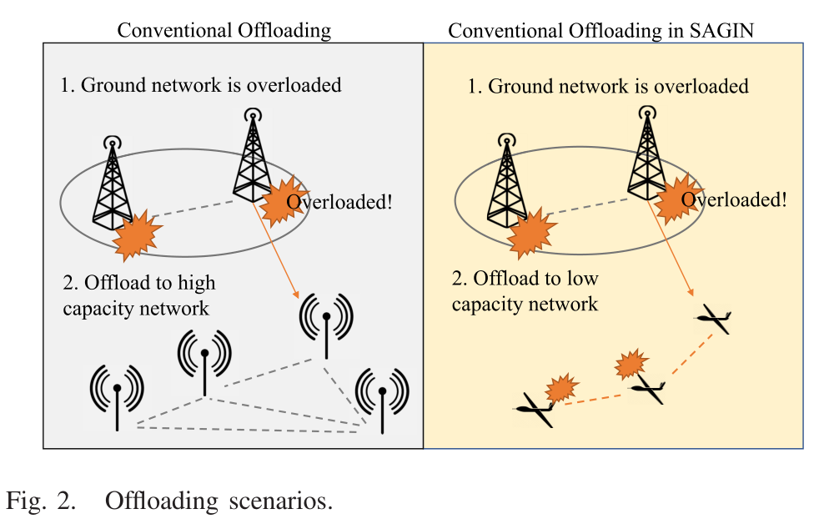
1
Challenge
SAGIN网络特点
网络异构
不同网络的带宽、处理能力差异
传统方法
为静态、同质网络而设计（假设网络具有相同的带宽）
SAGIN
节点高移动性
网络拓扑、链路状态多变，路由困难
流量卸载问题
强化学习方法
考虑了网络拓扑变化、链路状态变化以及网络类型变化
网络流量高动态性
流量时空分布不均
2

Slide 5
2
Related works
SAGIN中的卸载问题
RL在无线网络的应用
RL for offloading in SAGIN
单独考虑UAV、SAT网络
没有考虑多跳的影响
利用LSTM做信道分配
用于网络流量控制、路由选择
没有充分考虑SAGIN网络的特性
当状态空间和动作空间变大时算法一些将不再适用
综合考虑SAGIN的特性以及RL的特点，使用了Double Q-learning算法进行流量卸载决策，并用延迟敏感重放记忆算法（DSRPM）对其进行改进，增强对历史信息的学习，为了方便搜集网络信息，还提出了一种具有hello包和离线训练机制的联合信息收集方法。
3

Slide 6
3
System model
网络模型
移动模型
利用图来表示网络模型，将动态网络拓扑建模为G = (N, E)
表示网络中的设备
表示源节点
表示网络的边
表示设备的特性，如移动模型，流量产生率，队列容量范围，数据大小服从
路径为 ，还可以表示为 ，其中
分别表示数据大小和平均端到端时延
卫星在一段时间内以固定的速度运动，当距离超出阈值时就会断开连接。
无人机在用于定义的时间段内以固定的速度在固定的方向运动，一段时间后随即改变飞行方向。
地面基站位置固定。
设备使用随机行走模型以一定速度移动
通信模型
UAV与地面用户：
平均路损：
SAT与UAV和地面用户：
基于Weibull-based channel model
4

Slide 7
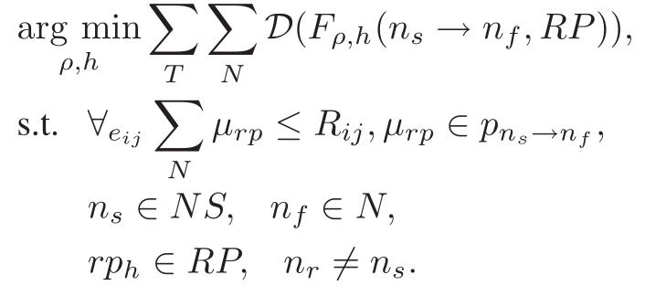
3
System model
传输模型
在无线通信系统中，端到端传输延迟由传播延迟、传输延迟和队列延迟三部分组成。当确定路由路径rp时，最终端到端延迟可以表示为多跳延迟的总和：
问题公式化
目标是通过应用流量卸载方法 来最小化T时间内整个网络上所有节点的数据包延迟。其中 由 决定。RP是一些候选卸载路径，ρ是卸载决策，h表示第h条路径
D(·)用于计算输入阵列的总数据包延迟。
5

Slide 8
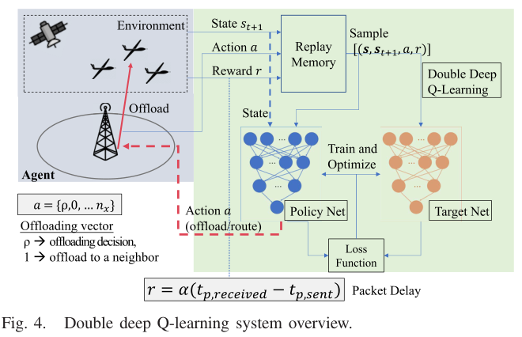
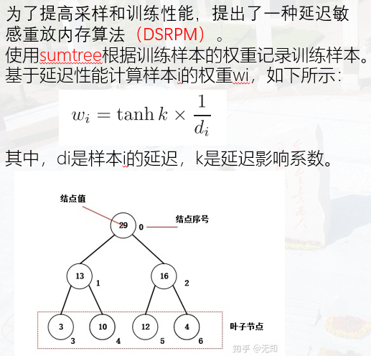
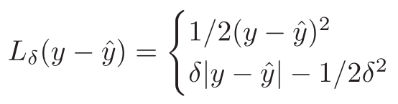
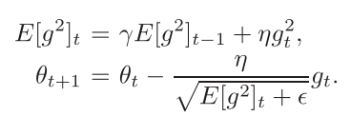
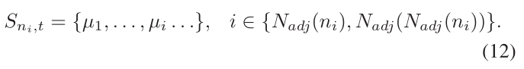
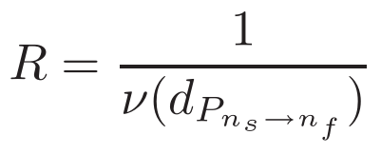
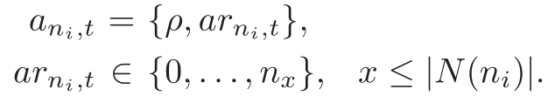
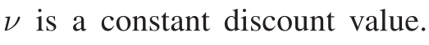
4
Distributed RL based Traffic offloading
Double Deep Q-learning
延迟敏感重放内存算法（DSRPM）
随机初始化网络的权重和偏差
使用ε-greedy进行探索
使用Huber函数作为loss function
使用RMSProp算法作为optimizer
State Action space and Reward Function
状态空间的大小等于两个跳的最大潜在邻居数。案例研究表明，利用两跳方法收集相邻信息是有效的
6

Slide 9
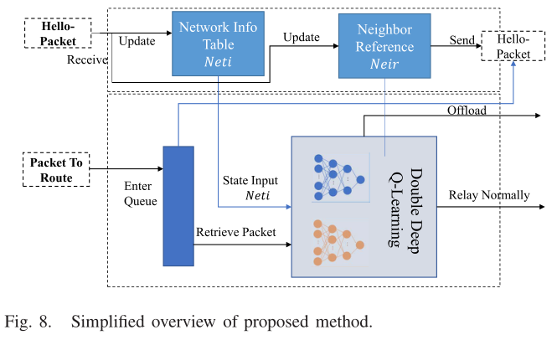
4
Distributed RL based Traffic offloading
Hello packet
网络参考表NETI（默认路由）NETI表将包含与机器学习模型无关的信息，但对于实际流量卸载是必要的，例如与传输协议有关的任何参数。这允许流量卸载
网络信息表NEIR（RL卸载决策）NEIR表将包含做出正确流量卸载决策的信息，例如功耗水平、当前队列容量、节点邻居和第二跳邻居的能量约束。 NEIR表将直接输入双深度Q学习系统，可以说它代表了网络的状态。
7

Slide 10
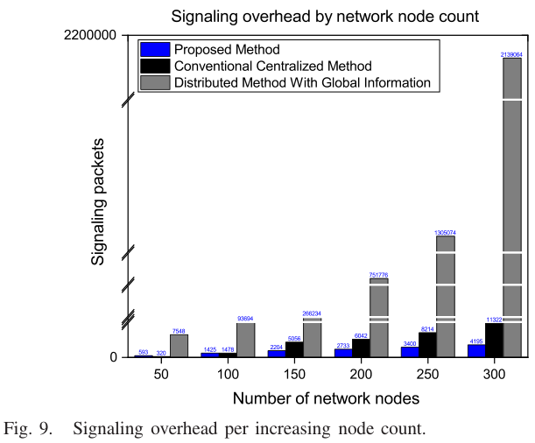
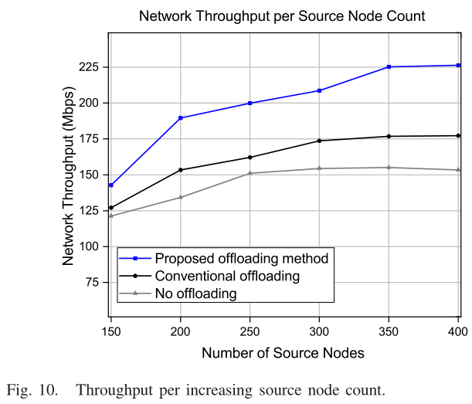
5
Performance Evaluation
信令开销对比
算法性能对比
8
集中式VS分布式
Offloading VS no offloading

Slide 11
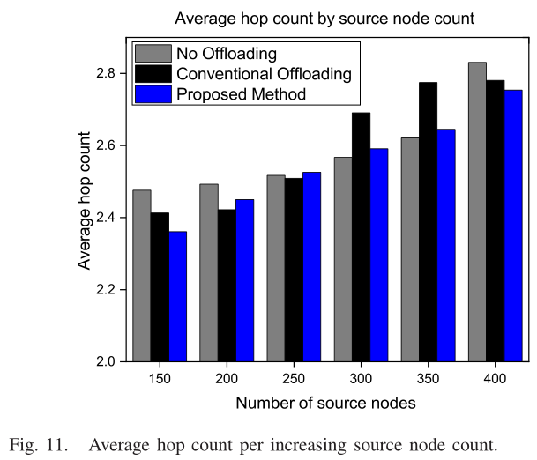
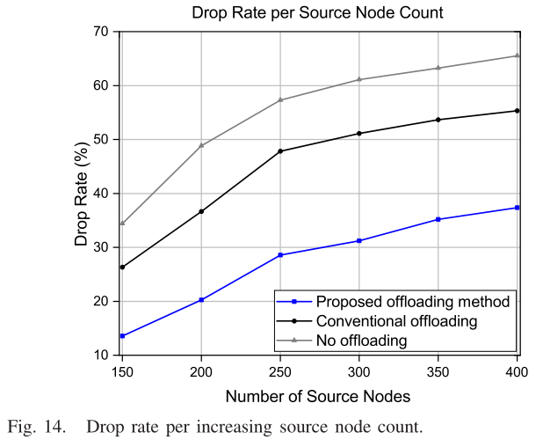
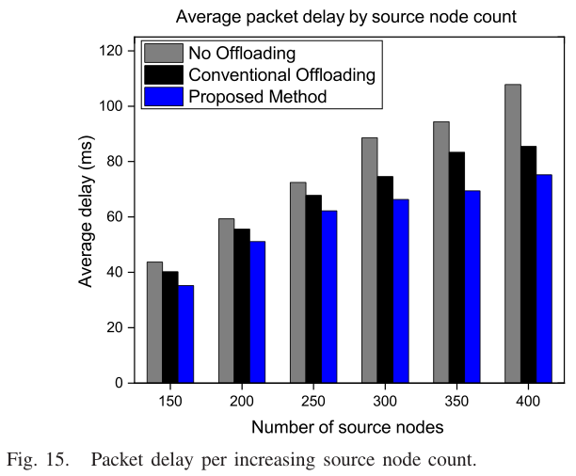
5
Performance Evaluation
算法性能对比
Change with number of source nodes
9

Slide 12
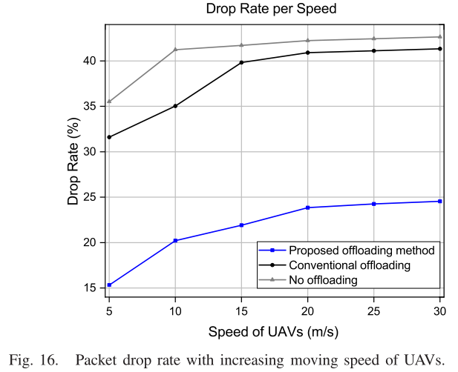
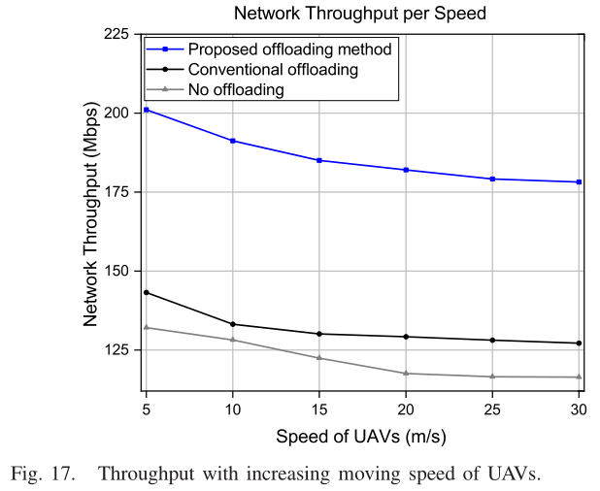
5
Performance Evaluation
算法性能对比
10
Change with UAV speed

Slide 13
02
Learning-Based Queue-Aware Task Offloading and Resource Allocation for Space-Air-Ground-Integrated Power IoT
基于学习的天空地一体化能量物联网队列感知任务卸载与资源分配
H. Liao, Z. Zhou, X. Zhao and Y. Wang, "Learning-Based Queue-Aware Task Offloading and Resource Allocation for Space–Air–Ground-Integrated Power IoT," in IEEE Internet of Things Journal, vol. 8, no. 7, pp. 5250-5263, 1 April1, 2021, doi: 10.1109/JIOT.2021.3058236.
11

Slide 14
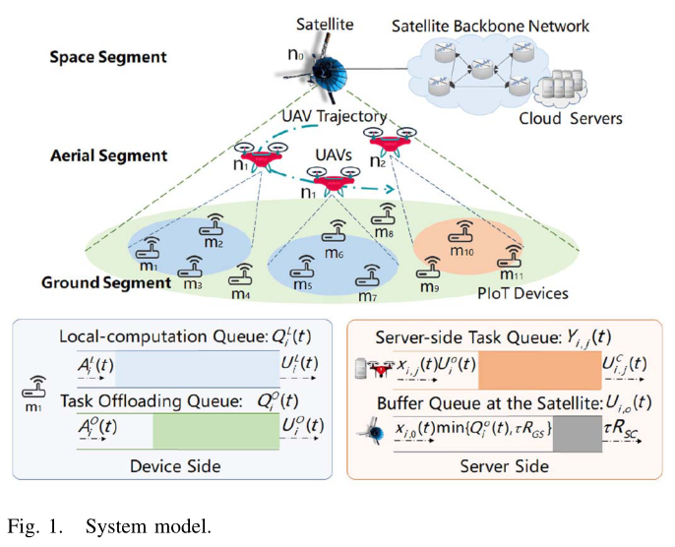
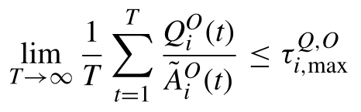
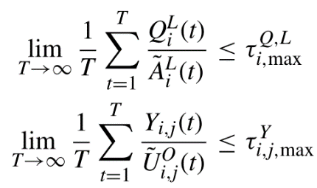
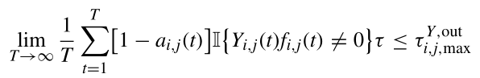
1
System model and Challenge
System model
Challenge
任务卸载和资源分配之间的耦合
不完全信息和维数诅咒
排队延迟
Constraints
用于保证卸载任务的有效性
传输延迟
利特尔定律：
平均排队延迟与平均队列长度与平均任务
到达率的比率成正比
计算延迟
结果反馈延迟
12

Slide 15
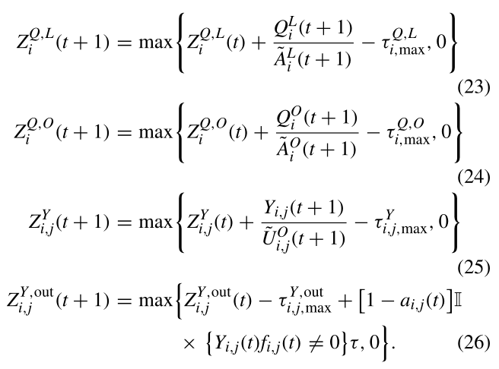
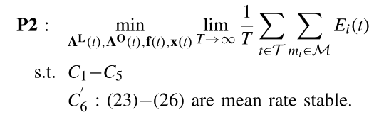
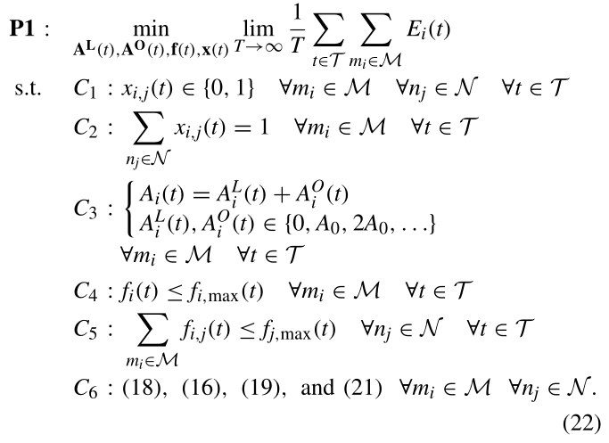
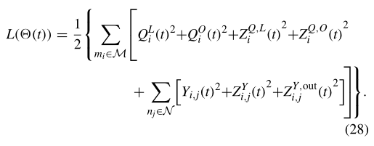
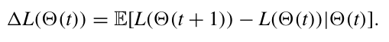
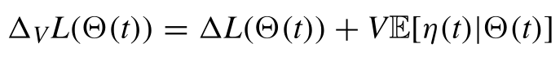
2
Problem formulation and transformation
Problem formulation
Lyapunov optimization-based problem transformation
通过联合优化任务分割、任务卸载和计算资源分配，最小化SAG PIoT网络中所有PIoT设备的长期时间平均能耗。
利用李雅普诺夫优化将长期优化将问题解耦为一系列短期确定性优化子问题,将长期队列延迟约束转化为队列稳定性约束
定义李雅普诺夫函数
定义李雅普诺夫漂移
漂移加惩罚(能耗限制)
13
证明了漂移加惩罚的上界,基于李雅普诺夫优化原理，将P2分解为三个子优化问题SP1、SP2和SP3，可以顺序和分布式求解

Slide 16
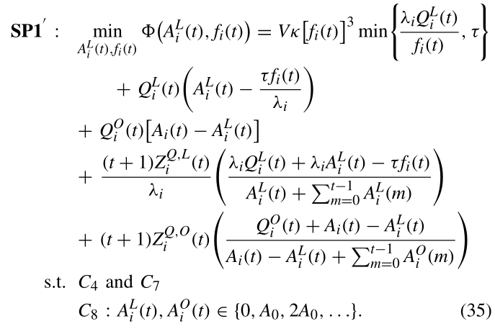
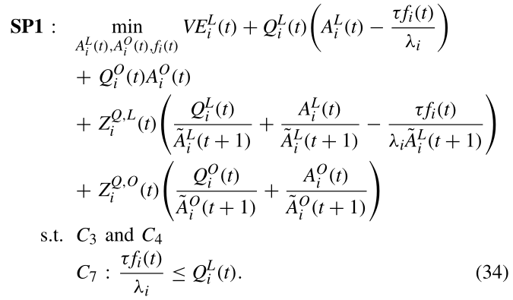
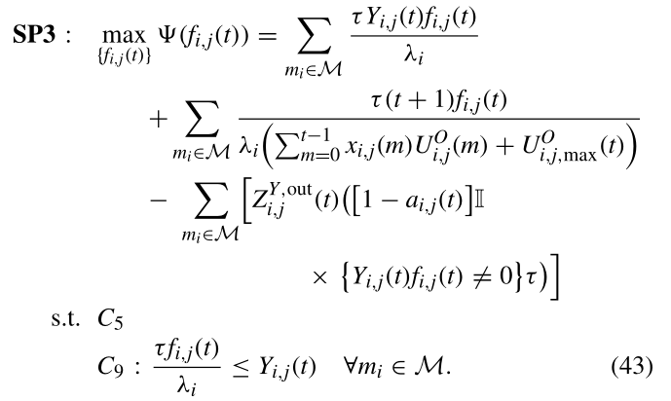
3
Task splitting and resource allocation
Joint task splitting and resource allocation
Server-side resource allocation
SP1，任务分割以及本地CPU频率分配
SP3，确定服务器j分配给用户i的cpu频率
SP1’是凸优化问题，可通过拉格朗日对偶分解求解
使用贪婪的服务器端计算资源分配算法，优先将资源分配给ψ最大的PIoT设备
14

Slide 17
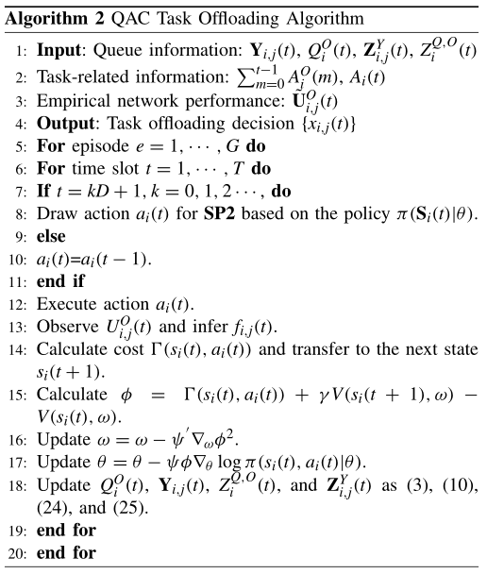
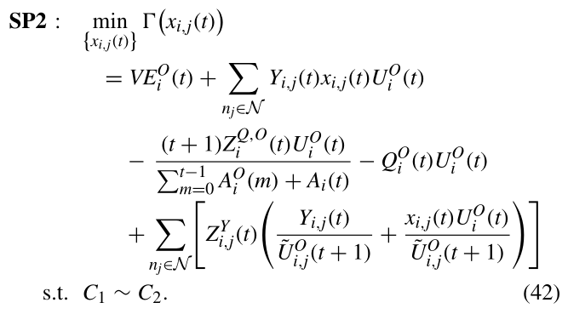
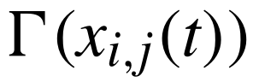
4
DRL-based queue-aware task offloading
Task offloading
State
SP2，mi决定将任务卸载到卫星或者UAV
系统状态包括队列积压、任务相关信息和经验网络性能
每D个时隙更新一次卸载决策
Action
Reward
TD error
使用AC的方法进行求解
Update critic network
Update actor network
15

Slide 18
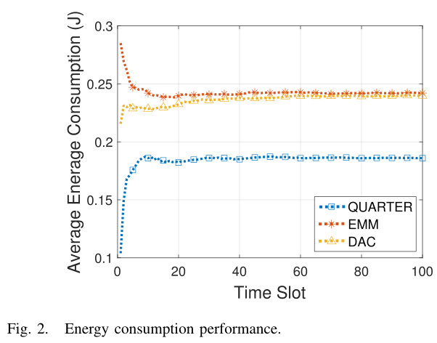
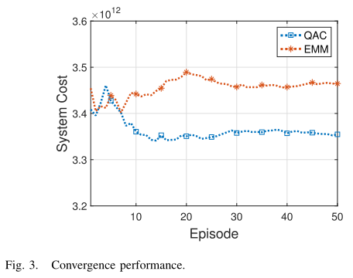
5
Performance evaluation
对照方案:
实验结果:
能耗和收敛性
EMM[1](能量感知，替换为队列感知)
DAC
与QUARTER类似，但是没有获取队列信息
这两种方法任务分割设置为0.8，局部CPU频率保持不变，服务器均匀分配计算资源。
验证了动态任务分割来降低能耗的有效性
[1]Y. Sun, S. Zhou and J. Xu, "EMM: Energy-Aware Mobility Management for Mobile Edge Computing in Ultra Dense Networks," in IEEE Journal on Selected Areas in Communications, vol. 35, no. 11, pp. 2637-2646, Nov. 2017.
16

Slide 19
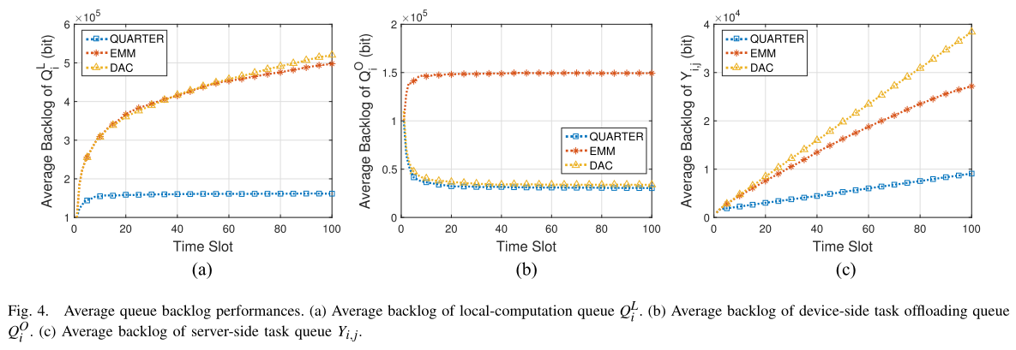
5
Performance evaluation
队列积压情况
17

Slide 20
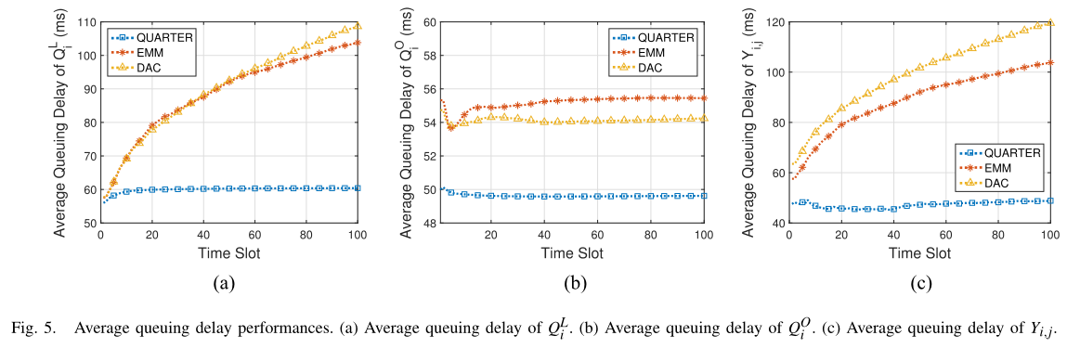
5
Performance evaluation
平均排队延迟
18

Slide 21
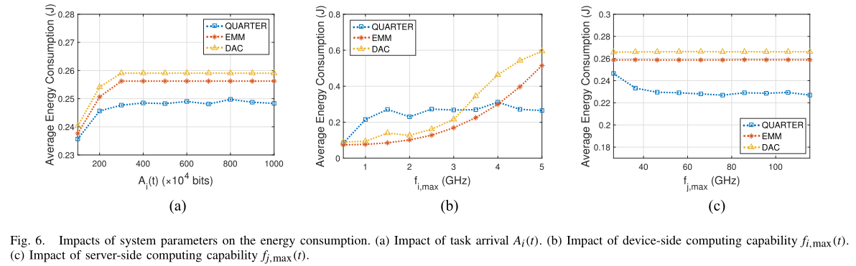
5
Performance evaluation
条件变化对能耗的影响
计算和通信能力限制
固定任务分割和资源分配的缺陷
19

Slide 22
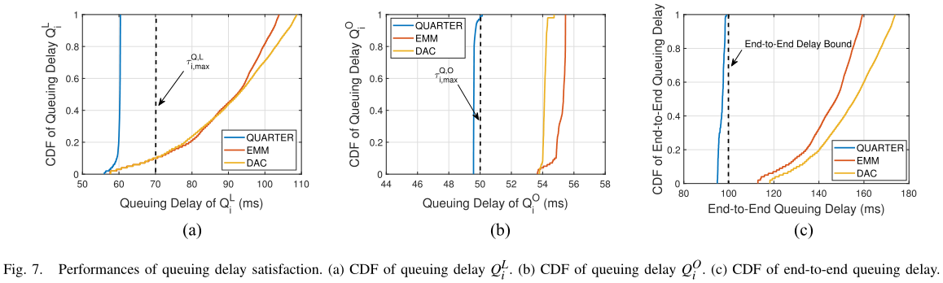
5
Performance evaluation
累积分布函数（CDF）
20

Slide 23
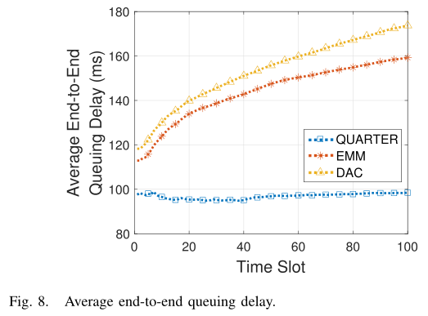
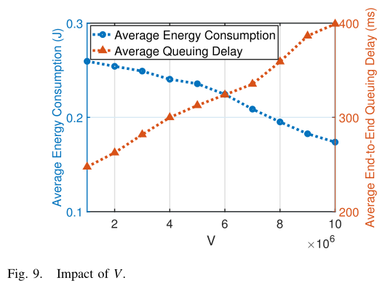
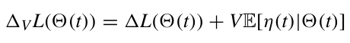
5
Performance evaluation
平均端到端延迟
与DAC和EMM相比，QUARTER分别减少了43.28%和38.19%的端到端排队延迟
21

Slide 24
03
组内成员汇报
22

Slide 25
1
贺靖超
最近工作：
完成论文初稿。
23

Slide 26



感谢大家观看
QUESTIONS & ANSWERS

